Slide 1
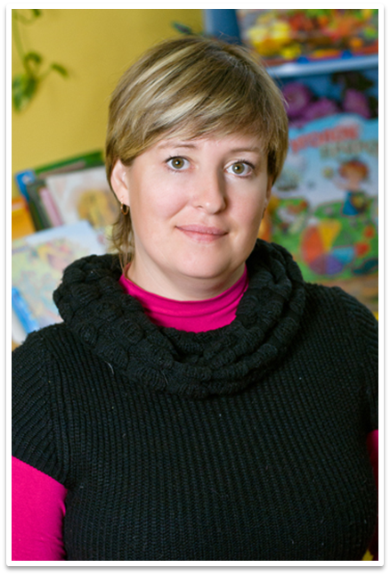
Презентация практических достижений инструктора по физической культуре
Шкановой Людмилы Вадимовны
Муниципального автономного дошкольного образовательного учреждения
«Детский сад №196 «Петушок»
Девиз: «Я найду непременно ключики,
чтоб открыть эти души детские»
Нижний Новгород
2017 год

Slide 2
Важнейшее приобретение дошкольного возраста состоит в превращении поведения ребенка из «полевого» в «волевое» (А.Н. Леонтьев)
Тема:
Влияние занятий командными спортивными играми на развитие эмоционально-волевых качеств у детей старшего дошкольного возраста

Slide 3
Условия формирования личного вклада педагога в развитие образования
Научно-исследовательские условия:
Теоретико-методологической основой явились труды А. В. Запорожца,
Р. С. Немова, В. С. Мухиной,
С. Л. Рубинштейна, А. Н. Леонтьева,
Л. И. Божович, Л. С. Выготского и др.
Согласно взглядам КузнецоваВ.С., Филлиповой С. О.,
Холодова Ж. К., Пономарева Г.Н.,
Осокиной Т. И., Запорожца А. В., Ефименко Н. Н., Сидоровой Т. Б.,
Аркина Е. Н., Пензулаевой Л. И., Ториева А. Ш., Ерастовой А. П., Лесгафта П. Ф. игровые упражнения и подвижная игра с мячом играет важную роль в формировании личности ребенка.
Методические условия:
-Изучение научно-педагогической литературы, передового опыта коллег;
-организация соответствующей развивающей предметно - пространственной среды в соответствии с ФГОС ДО и возрастом детей;
-постановка цели, разработка содержания образовательно- воспитательного процесса;
-составление плана работы;
-поиск наиболее эффективных методов образовательной деятельности;
-сотрудничество с семьями воспитанников для реализации плана работы по данной теме.
Организационно-педагогические условия:
-выступления на Педагогических советах;
-открытые показы ООД для педагогов ДОУ;
-сотрудничество с семьями воспитанников;
-обмен опытом в профессиональных педагогических интернет- сообществах.

Slide 4
Актуальность темы
В дошкольном возрасте закладывается характер и основные черты
личности ребенка.
Нарушения в эмоционально-волевой сфере приводят к нарушению
психологического здоровья у дошкольников.
дети дошкольного возраста не всегда способны контролировать свои эмоции, что приводит к неадекватности поведения.
Противоречие
ФГОС п. 2.6
«…становление целенаправленности и саморегуляции в двигательной сфере…»
Создание эффективного комплекса упражнений и игровых приемов, направленных на развитие эмоционально-волевых качеств дошкольников, отвечающих современным требованиям.
Проблема

Slide 5
Теоретическое обоснование личного вклада педагога в развитие образования
В основе Федерального государственного образовательного стандарта лежит системно-деятельностный подход.
Системно-деятельностный подход основывается на теоретических положениях концепции Л.С. Выготского А.Н.Леонтьева, Д.Б.Эльконина, П.Я.Гальперина, раскрывающих основные психологические закономерности процесса обучения и воспитания.
Основная идея этого подхода заключается в том, что главный результат образования – это не отдельные знания, умения и навыки, а способность и готовность человека к эффективной и продуктивной деятельности в различных социально-значимых ситуациях.
Л.С. Выготский считал, что «эмоциональное развитие детей — одно из важнейших направлений профессиональной деятельности педагога. Эмоции являются «центральным звеном» психической жизни человека, и прежде всего ребенка».
Важнейшее приобретение дошкольного возраста состоит в превращении поведения ребенка из «полевого» в «волевое» (А.Н. Леонтьев)

Slide 6
Цель:
Развитие эмоционально-волевых качеств старших дошкольников средствами занятий спортивными командными играми
Задачи:
1. Изучить и проанализировать научно-методическую литературу по данной теме;
2. Выявить уровень специфических особенностей эмоционально-волевых качеств старших дошкольников;
3. Разработать комплекс упражнений и игровых приемов, применяемых на занятиях «Веселый мяч», способствующих развитию эмоционально-волевых качеств дошкольников;
4. Оценить эффективность комплекса упражнений и игровых приемов, применяемых на занятиях «Веселый мяч» и сделать выводы

Slide 7
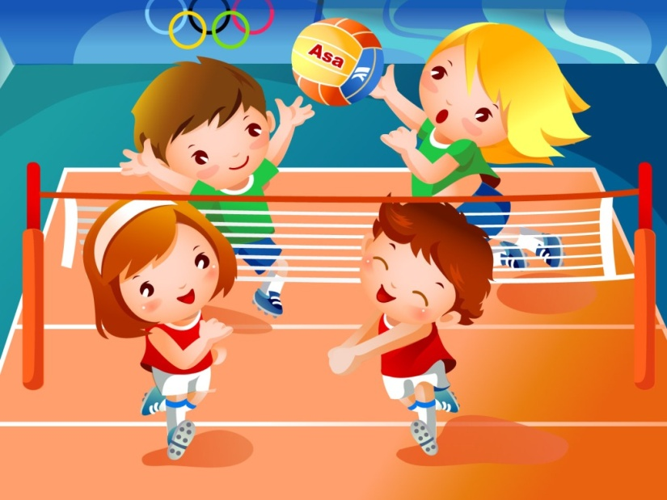
Ведущая педагогическая идея - создание педагогических условий для эффективного развития эмоционально-волевых качеств средствами командной спортивной игры

Slide 8
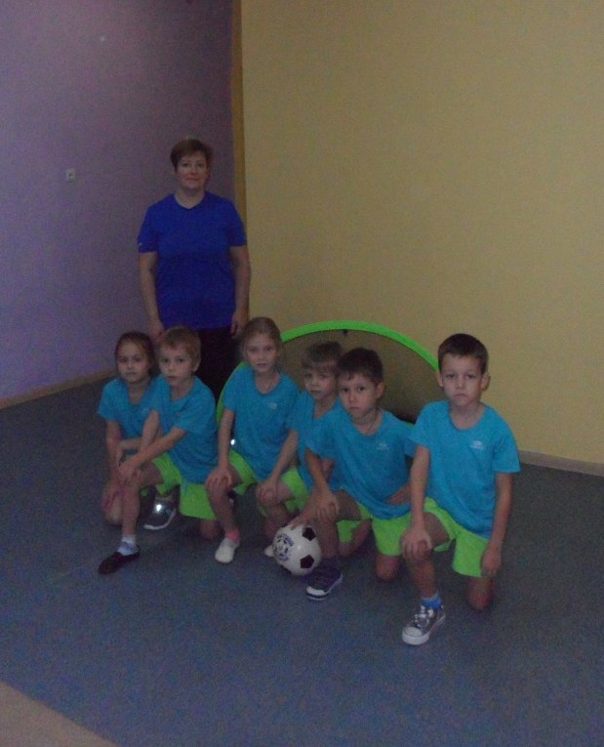
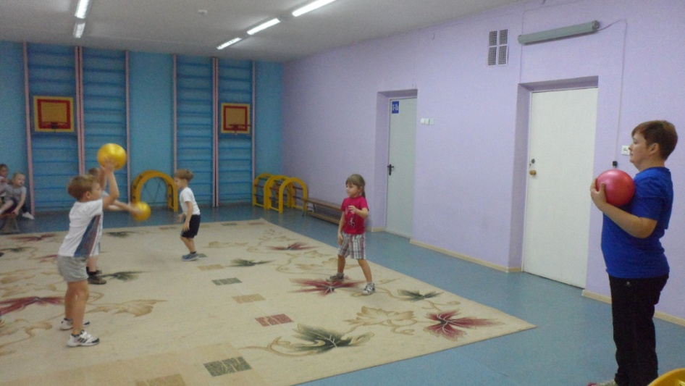
Деятельностный аспект личного вклада педагога в развитие образования
Принципы :
сознательности
систематичности
последовательности
постепенности
цикличности
учета возрастных и индивидуальных
особенностей детей

Slide 9
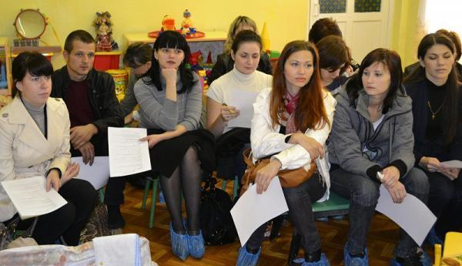
1. Аналитико-проектировочный этап
Изучение познавательной и методической литературы по теме;
Разработка комплекса упражнений и игровых приемов по развитию эмоционально-волевых качеств;
Анкетирование;
Родительское собрание;
Педагогические беседы;
Диагностика уровня эмоционально-волевой активности (начало года);
методы и психологические методики обследования:
метод педагогического наблюдения
методики "Рисуночного теста»
опросник "Признаки психического напряжения у детей'‘ Захаровой А. И. (для родителей)
методика исследования эмоционального состояния Дорофеева Э.Т.
методика "Эмоциональные лица''
методика «Домики» Ореховой О. А.

Slide 10
Результаты обследования
эмоционально-волевых качеств
на начало учебного года
30 %
3 чел.

Slide 11
2. Практический этап
Упражнения
на развитие
«чувства мяча»
Беседы
Формы работы
Комбинированные упражнения, направленные на закрепление и совершенствование игры
в мини-футбол
Упражнения на взаимодействие игроков

Slide 12
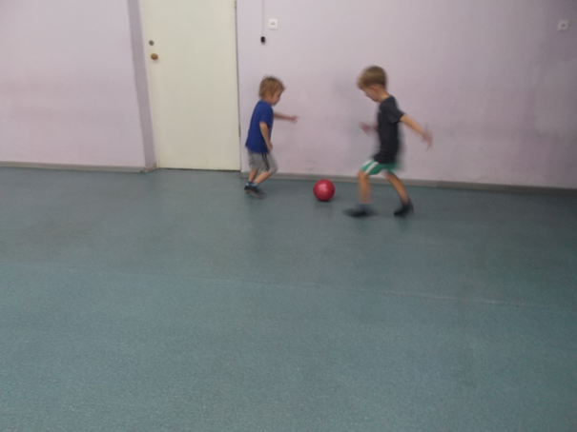
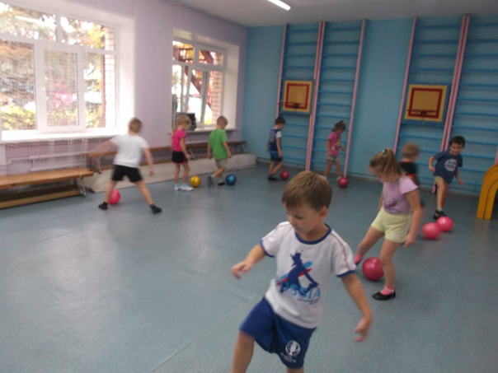
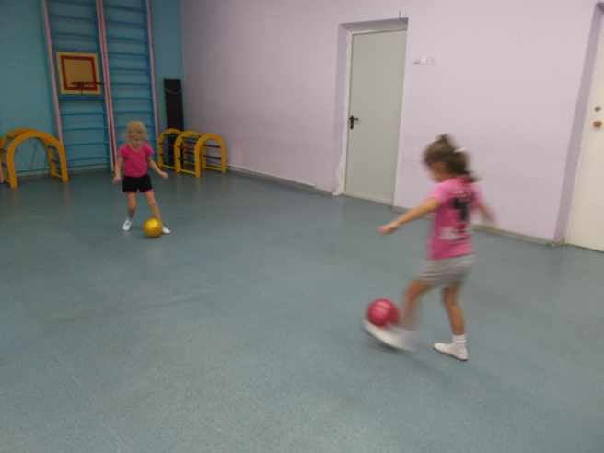
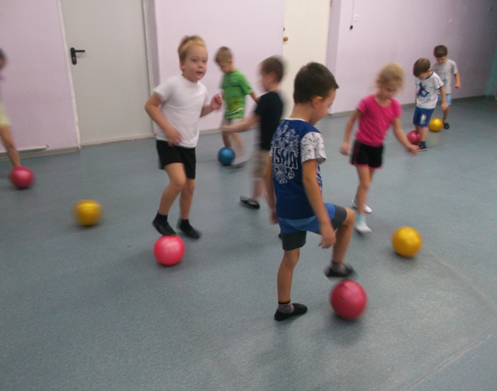
отбор мяча у соперника
Ведение мяча по кругу
Ведение мяча и обмен мячами
Ведение мяча со сменой направления и остановкой мяча

Slide 13
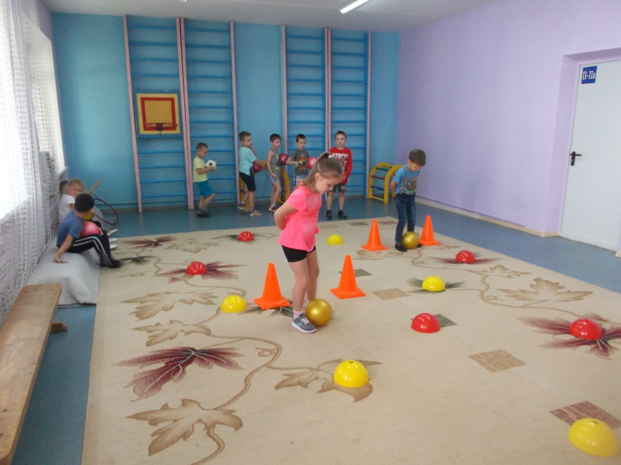
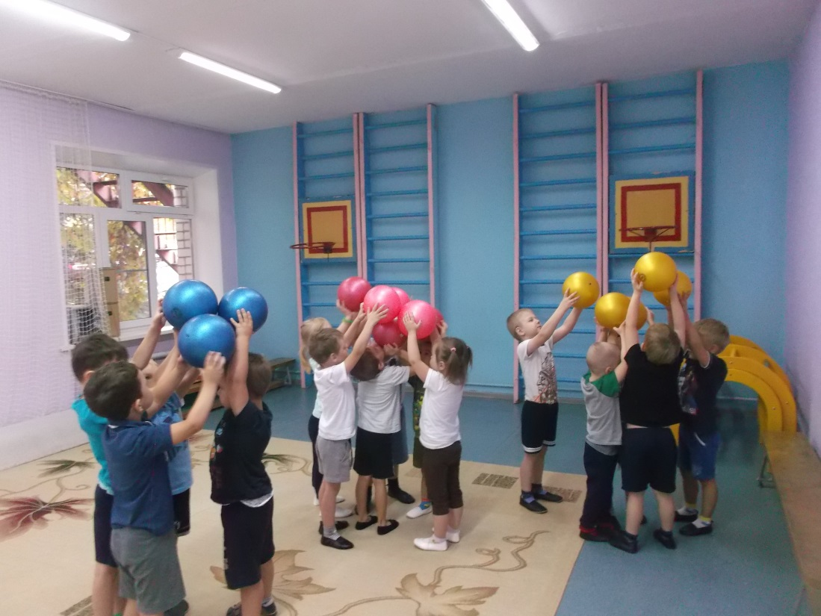
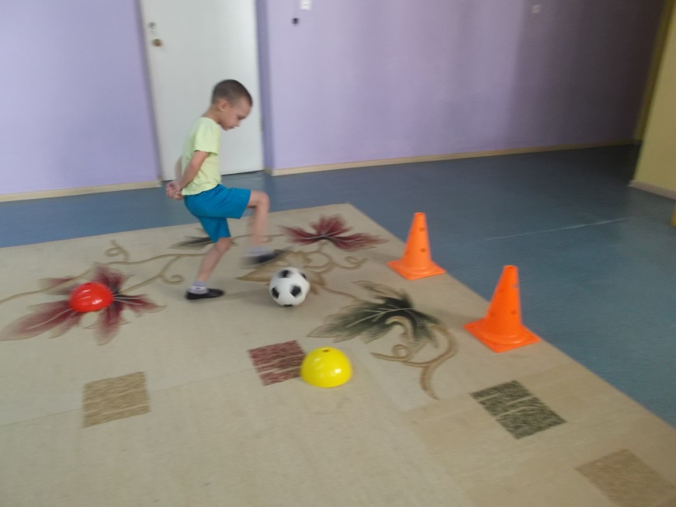
Футбольная полоса препятствий
Отработка элемента
удар по воротам
Подвижные игры

Slide 14
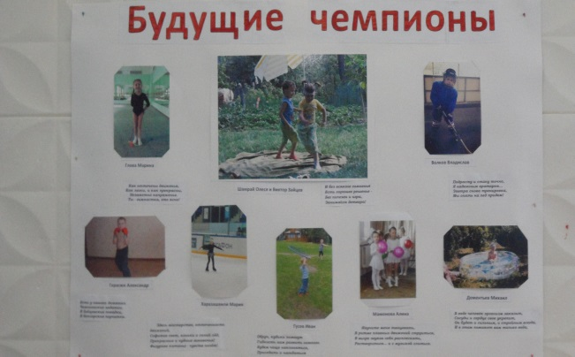
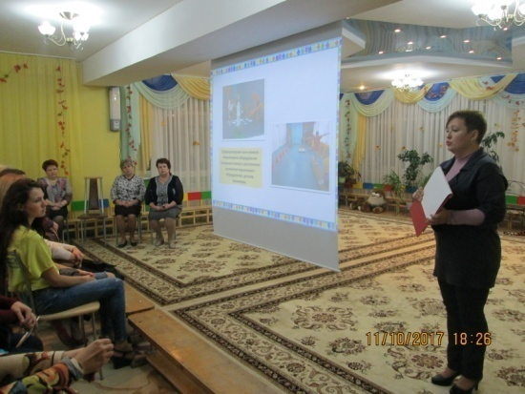
Формы взаимодействия с родителями
Информационно-аналитическая
Познавательная
Досуговая
Анкетирование: «Условия здорового образа жизни в семье»;
Информационные памятки, советы в родительский уголок;
-Буклет для родителей «Формирование у детей привычки к здоровому образу жизни»;
- Опросник "Признаки психического напряжения у детей'‘ Захаровой А. И.
Фотовыставка «Будущие
чемпионы!»;
Развлечение «Папа, мама,
я – спортивная семья».
- Педагогическая беседа «Мини-футбол, как средство развития эмоционально-волевых качеств»;
Выступления на родительских собраниях;
- Показ открытой организованной педагогической деятельности «Веселый мяч».

Slide 15
Диапазон личного вклада педагога в развитие образования
Создание комплекса упражнений и игровых приемов по развитию эмоционально-волевых качеств дошкольников;
Обобщён опыт работы по теме «Влияние командной спортивной игры на развитие эмоционально-волевой сферы дошкольников»;
Разработан и оформлен буклет для родителей «Формирование у детей привычки к здоровому образу жизни»;
Создание банка консультаций для педагогов по развитию эмоционально-волевых качеств дошкольников в различных видах деятельности.
Новизна
Спортивные командные игры влияют не только на физическое развитие, но и на развитие эмоционально-волевых качеств дошкольников;
Интегративность, в соответствии с которой целенаправленная работа по развитию эмоционально-волевых качеств включается в целостный педагогический процесс.

Slide 16
3. Рефлексивный
Публикации на интернет сайтах;
Презентация «Влияние занятий командными спортивными играми на развитие эмоционально-волевых качеств у детей старшего дошкольного возраста» для воспитателей;
Создание банка консультаций для педагогов по развитию эмоционально-волевых качеств дошкольников в различных видах деятельности.
Диагностика уровня эмоционально-волевой активности (конец года)

Slide 17
Результативность профессиональной педагогической деятельности и
достигнутые эффекты
Разработан комплекс упражнений и игровых приемов по развитию эмоционально-волевых качеств у дошкольников;
Возросла способность детей выражать свои чувства, эмоциональные переживания, распознавать эмоциональное состояние других людей, развивать чувство эмпатии;
Сформированы коммуникативные умения: умение представлять собственные сообщения, отстаивать свою точку зрения, работать в коллективе, организовывать работу друг с другом;
Наблюдается положительная динамика развития эмоционально-волевых качеств: ответственность, упорство, настойчивость, выдержка, решительность.
Возросла активность родителей в жизни ДОУ;
Повысился уровень заинтересованности детей и родителей к командным спортивным играм.
Практическая значимость
Комплекс упражнений и игровых приемов с детьми по развитию эмоционально-волевых качеств может быть использован в работе педагогов дошкольных образовательных учреждений в разных видах деятельности и самостоятельно родителями.

Slide 18
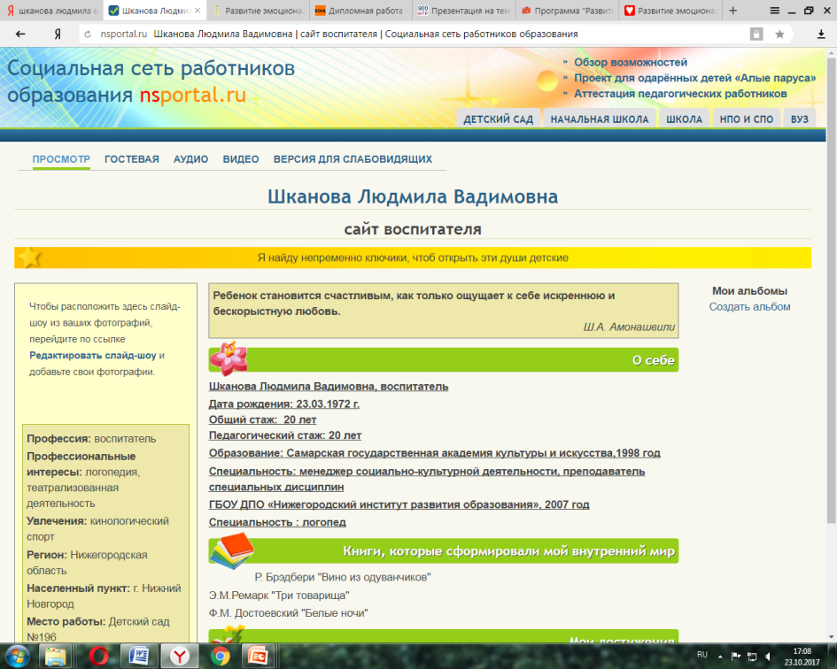
Транслируемость практических достижений профессиональной деятельности педагогического работника
На всероссийском уровне:
-Публикация на сайте INFOUROK;
-Создан собственный электронный ресурс на
сайте для воспитателей «nsportal»;
-Презентация на тему: «Влияние командной спортивной игры на развитие эмоционально-волевой сферы дошкольников » на интернет-сайте ДОУ.
На муниципальном уровне:
-Участие в районных соревнованиях по мини-футболу среди детских дошкольных учреждений
Советского района г. Н. Новгорода
в 2016 году.
На уровне ДОУ:
-Открытый показ ООД «Веселый мяч»;
-Выступления на родительских собраниях;
-Буклет для родителей «Формирование у детей привычки к здоровому образу жизни!»
-Презентация на тему: «Влияние командной спортивной игры на развитие эмоционально-волевой сферы дошкольников».

Slide 19
Литература
1. Вайн X. Как научиться играть в футбол: Школа технического мастерства для молодых/ Пер. с итал./ X. Вайн. М.: Терра-Спорт, Олимпия Пресс, 2004. - 244 с.
2. Варюшин, В. В. Тренировка юных футболистов: учебное пособие для студентов вузов / В. В. Варюшин // Российский футбольный союз. М.: Физическая культура, 2007. - 112 с.
3. Выготский, Л. С. Психология развития / Л. С. Выготский. М.: Смысл : Эксмо, 2003. - 1136 с.
4. Кравцов Г.Г. Шестилетний ребенок. Психологическая готовность к школе // Г.Г. Кравцов, Е.Е. Кравцова. – М., МГУ, 2005. – 84 с. .
5. Мутко В.Л., Андреев С.Н. , Алиев Э.Г. Мини-футбол–игра для всех – М. Советский спорт, 2008.- 264 стр
6. «Предупреждение психоэмоционального напряжения у детей дошкольного возраста». В.Г.Алямовская, С.Н.Петрова, Москва,2002г.
7. Спортивные и подвижные игры. Изд. 4-е, перераб. Под ред. Ю.И. Портных. М., «Физкультура и спорт»,2007
8. Спортивные и подвижные игры. Изд. 4-е, перераб. Под ред. Ю.И. Портных. М., «Физкультура и спорт»,2007.
9. Уханова А.В. Программа развития эмоционально-волевой и коммуникативной сферы дошкольников / А.В.Уханова // Вестник практической психологии образования. - 2009. - №2. - C.115-124.

Slide 20
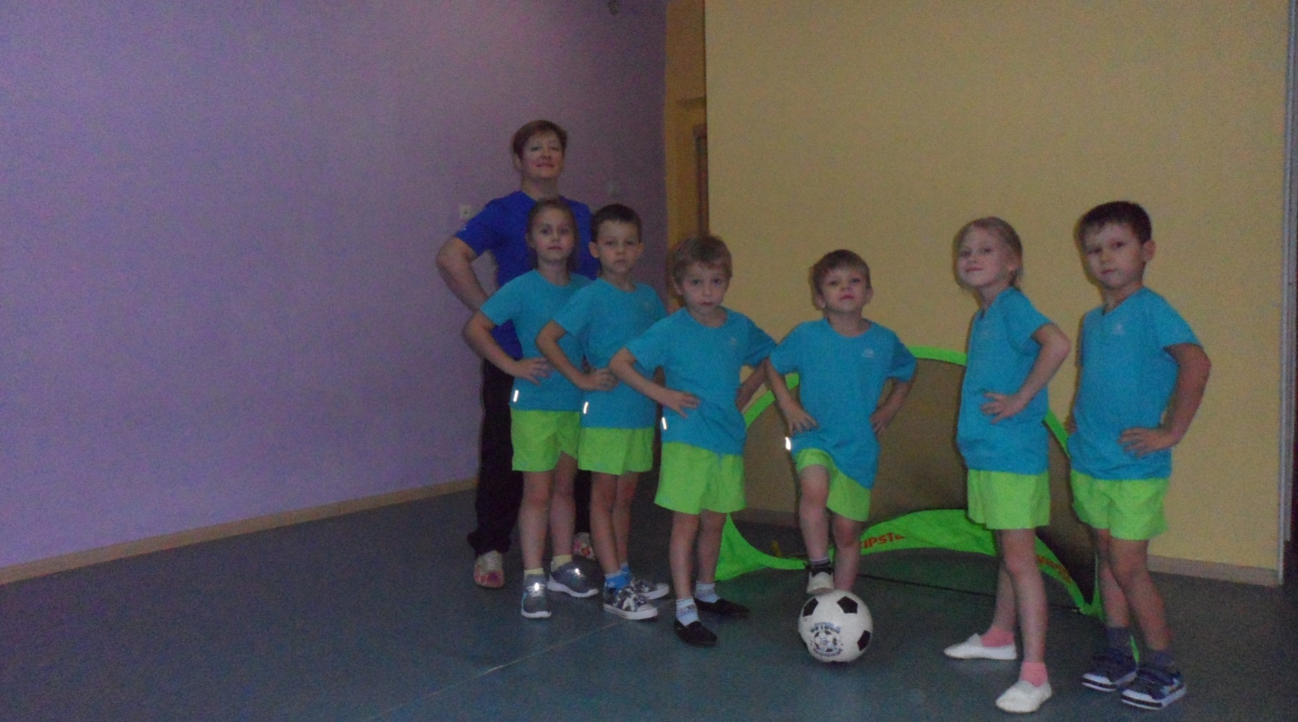
Спасибо за внимание!

